Slide 1
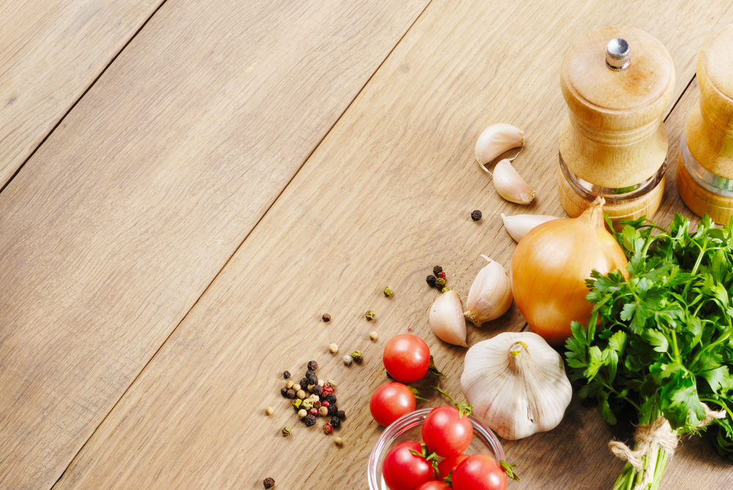
МБОУ Кадыбашская СОШ
Приготовление
поварами школьной столовой
горячего завтрака

Slide 2
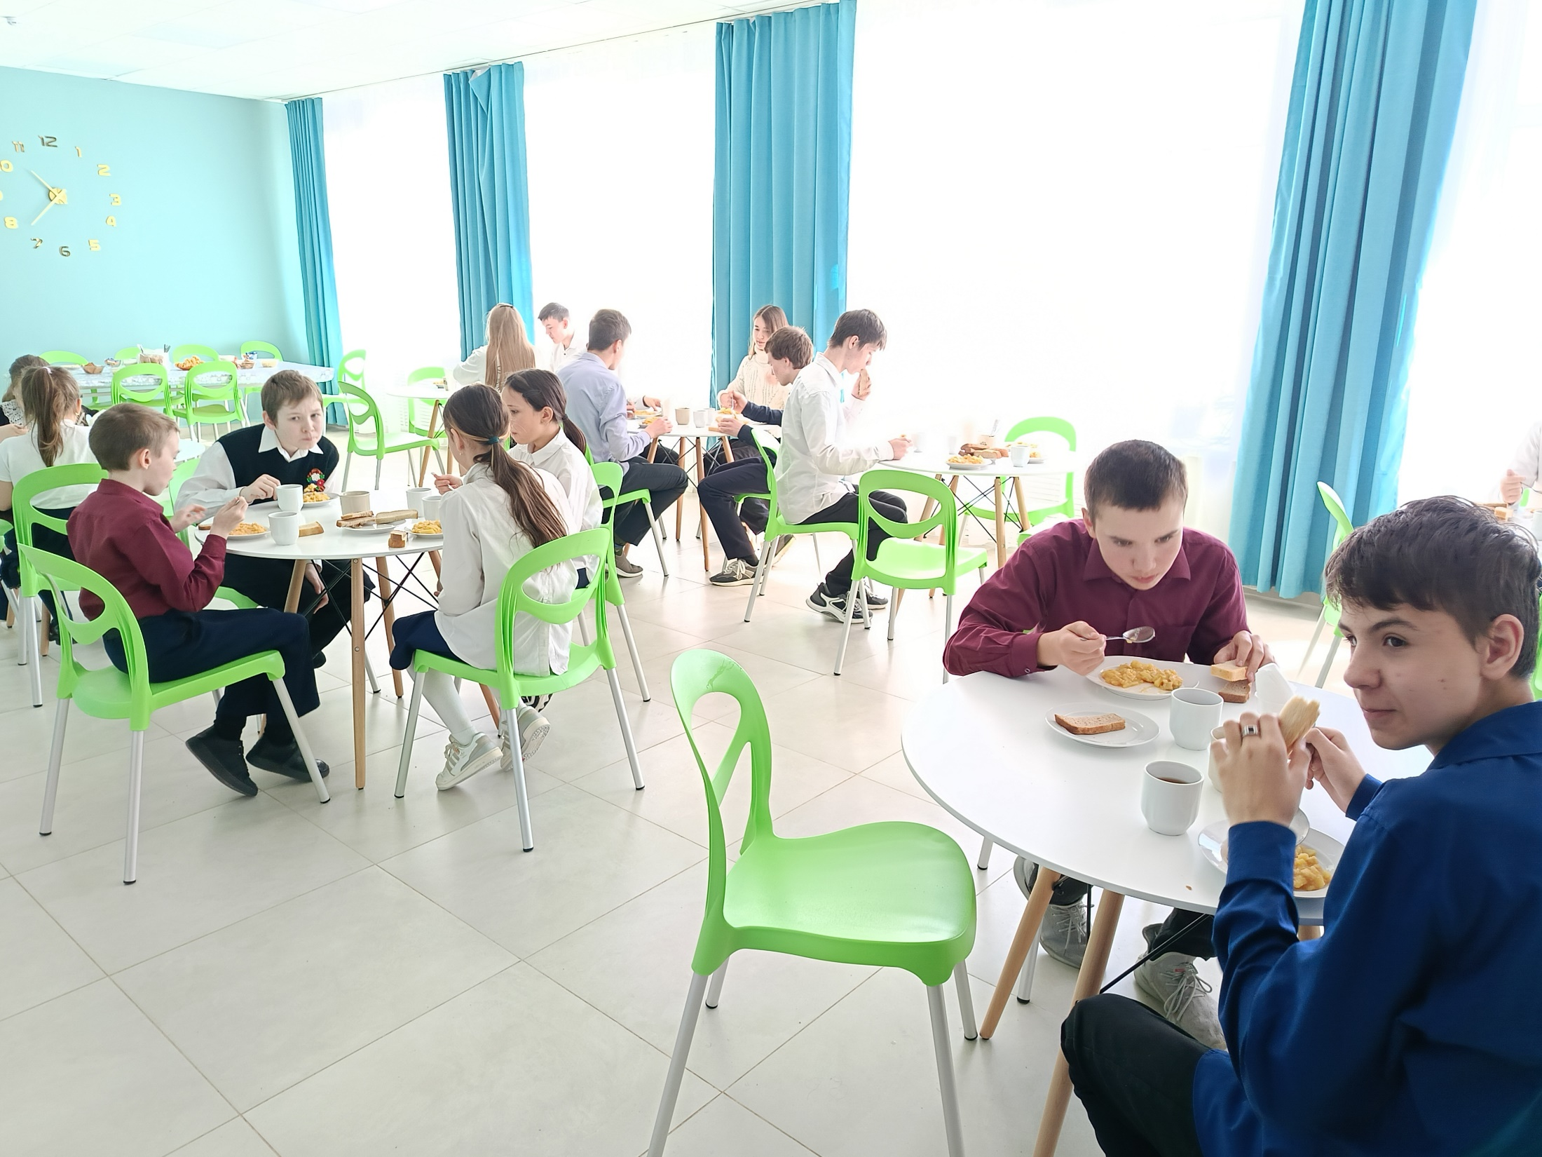
Школьные завтраки – это не только важная составляющая часть дневного рациона ребенка, но и основа его физического и интеллектуального развития.

Slide 3
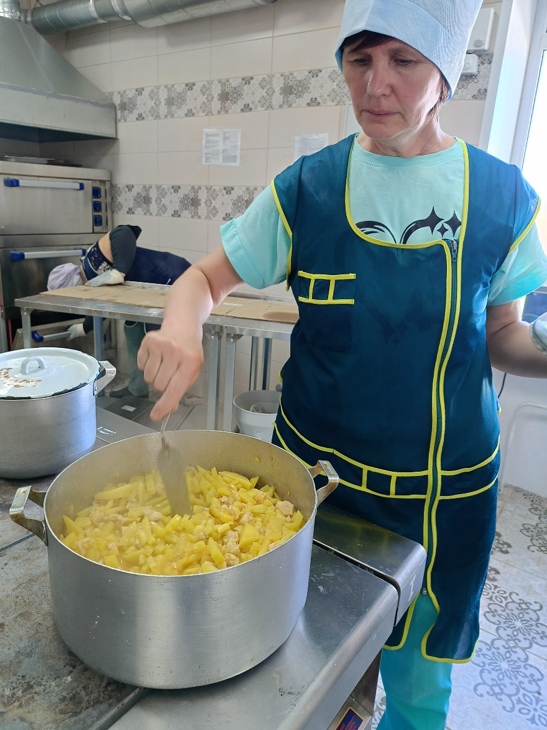
Рано утром на рассвете,
Когда спят еще все дети,
Повара наши спешат,
Приготовить всё хотят.
Чтобы вкусные котлеты
Уплетали наши дети.
И полезное какао,
Чтоб учится хорошо!

Slide 4
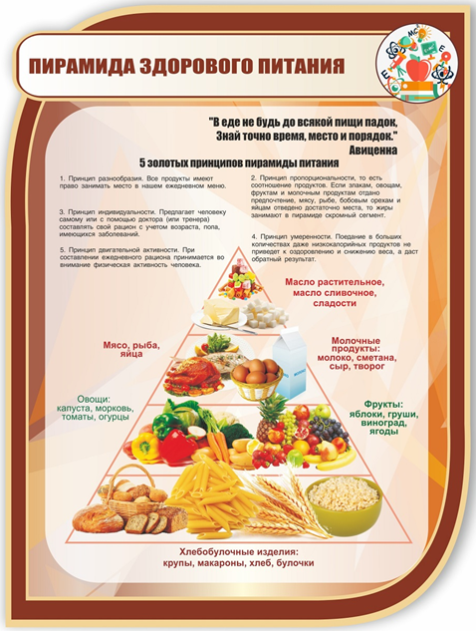
Здоровое питание – залог хорошей успеваемости!
Каждый прием пищи ребенка в школе должно включать
основные четыре группы продуктов:
белковая пища
(рыба, мясо),
злаки (каша, хлопья),
молочные или кисломолочные продукты,
фрукты или овощи.

Slide 5
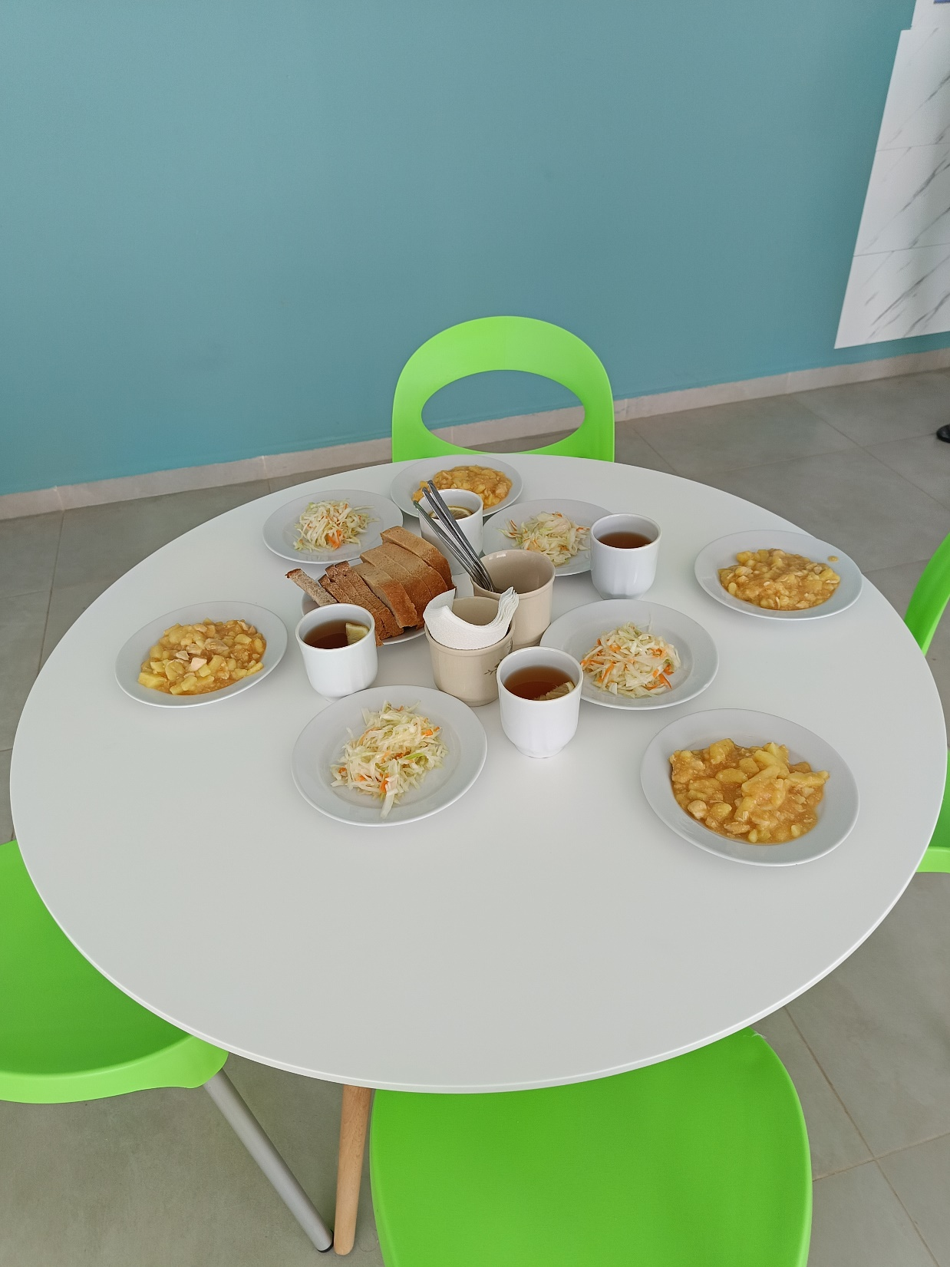
Школьная нагрузка требует повышенной концентрации внимания, а значит, завтрак для школьника должен быть максимально полезным и полноценным.

Slide 6
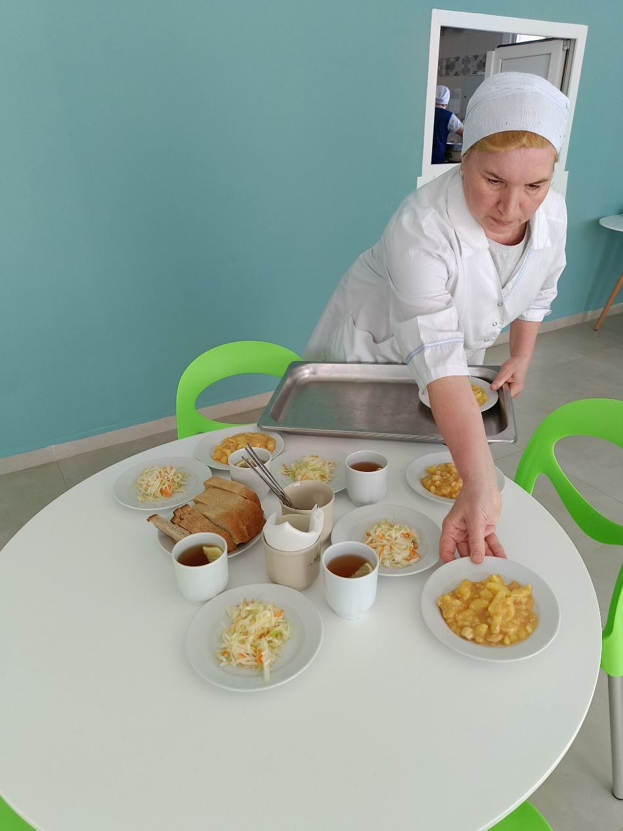
Завтрак – залог здоровья!
Сегодня в меню ребят 1-4 классов:
Рагу из птицы
Салат "Студенческий«
Чай с лимоном (полусладкий)
Хлеб пшеничный
Хлеб ржаной

Slide 7
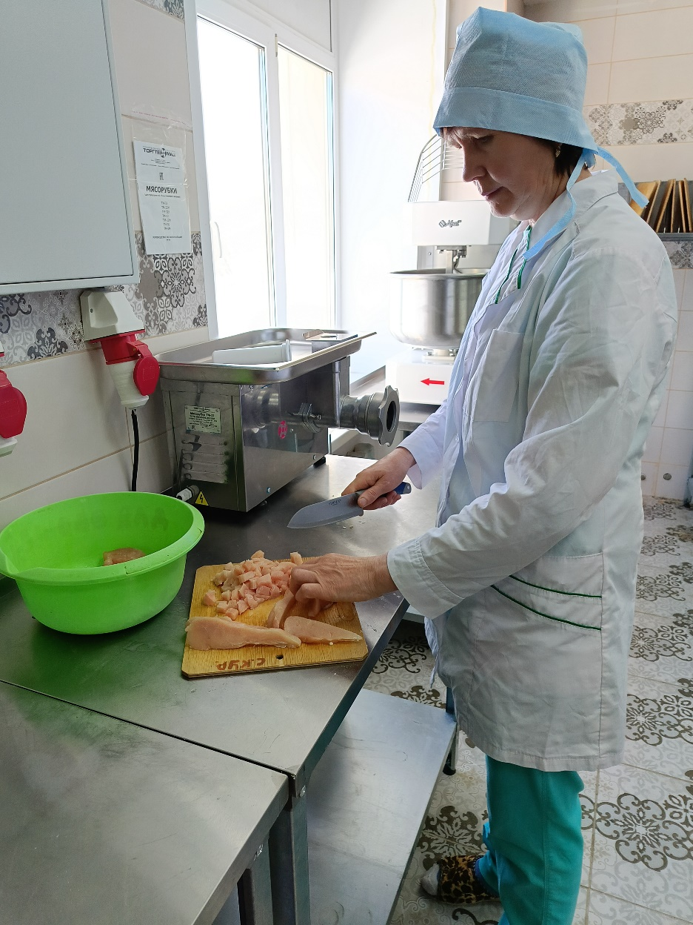
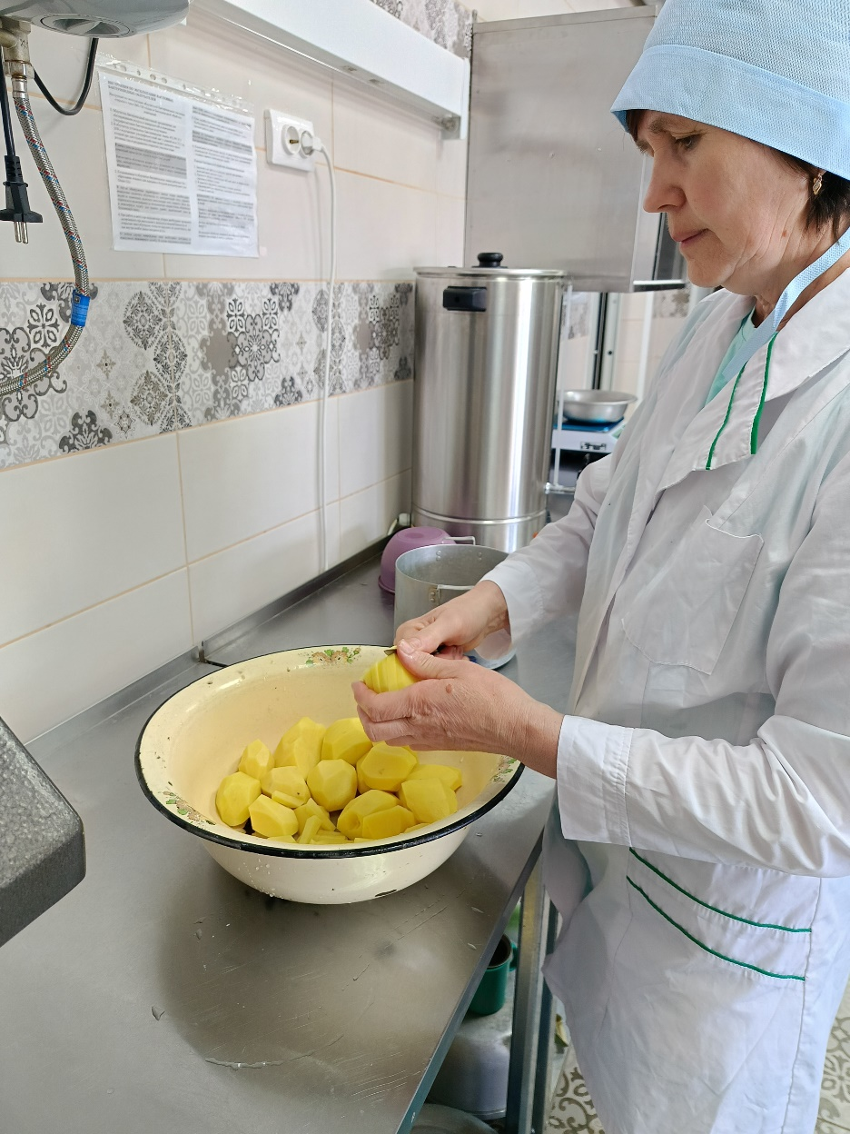

Slide 8
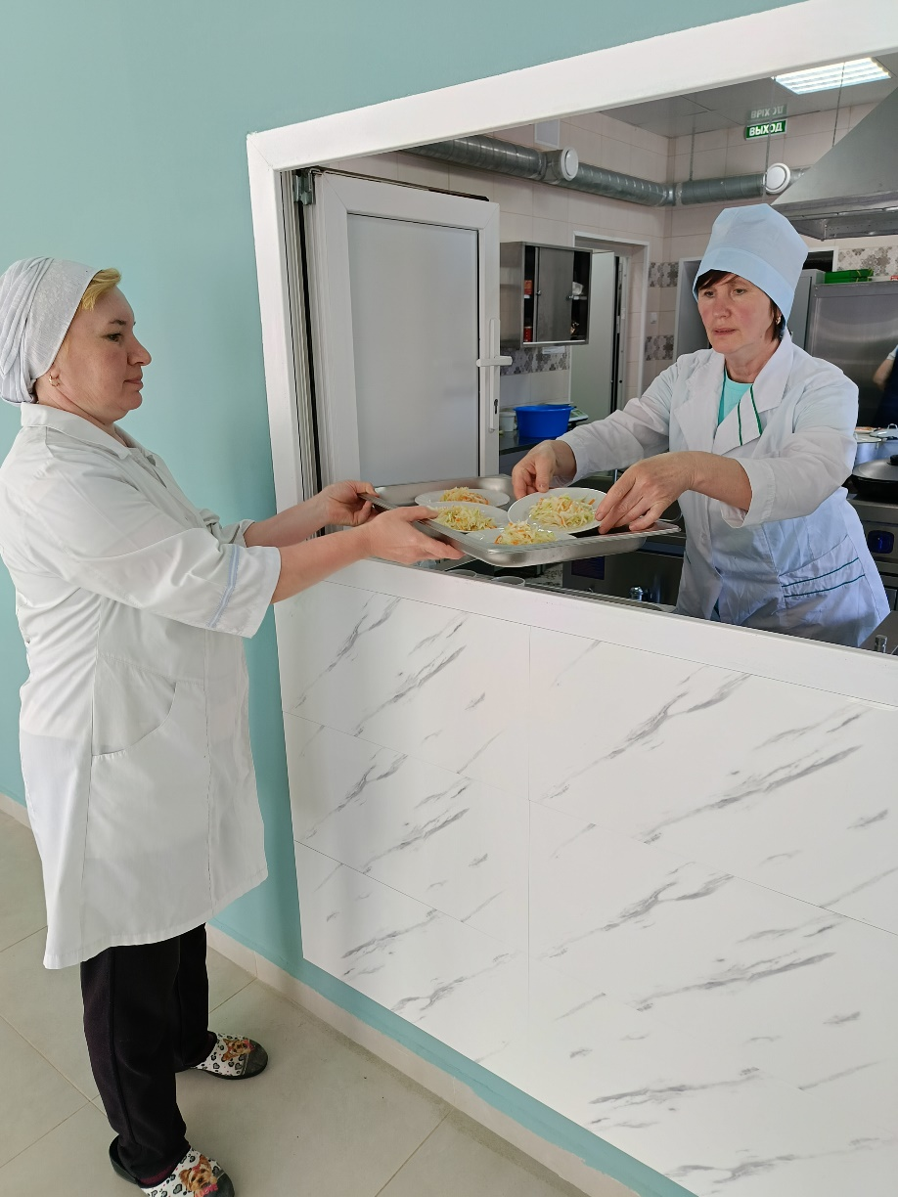
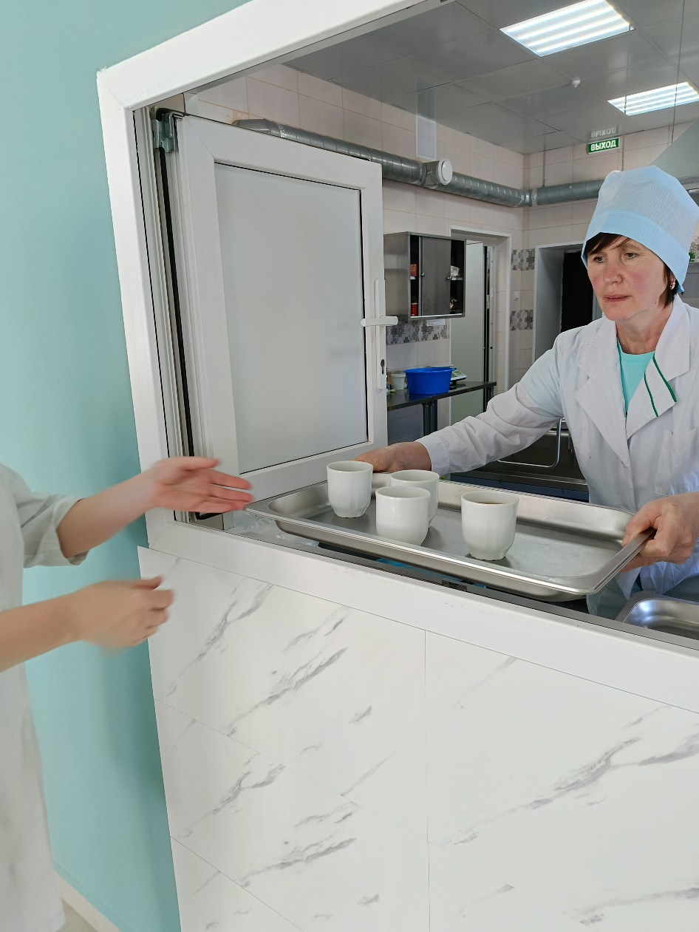

Slide 9

Спасибо за внимание!

